Slide 1

Software Engineering and Design
Case Study 1 – Task 7
Team Blue
Pira Mahendran, Stefan Johner, Michel Murbach, Amin Ghodrati, Sabine Martin, Riza Ramsauer
Technik und Informatik / Medizininformatik

Slide 2
Domain Model and Sequence Diagram
Domain Model 1
Sequence Diagram
Domain Model 2

Slide 3
Domain Model 1
Recap:
App für Patienten
Verwaltung von Tasks
Management der Medikation → Alarm zum Arzt

Slide 4
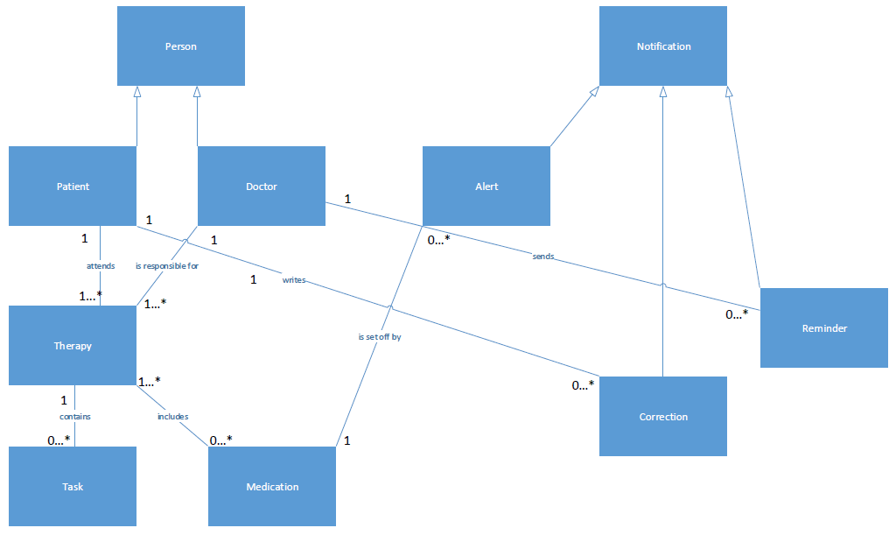
Domain Model 1

Slide 5
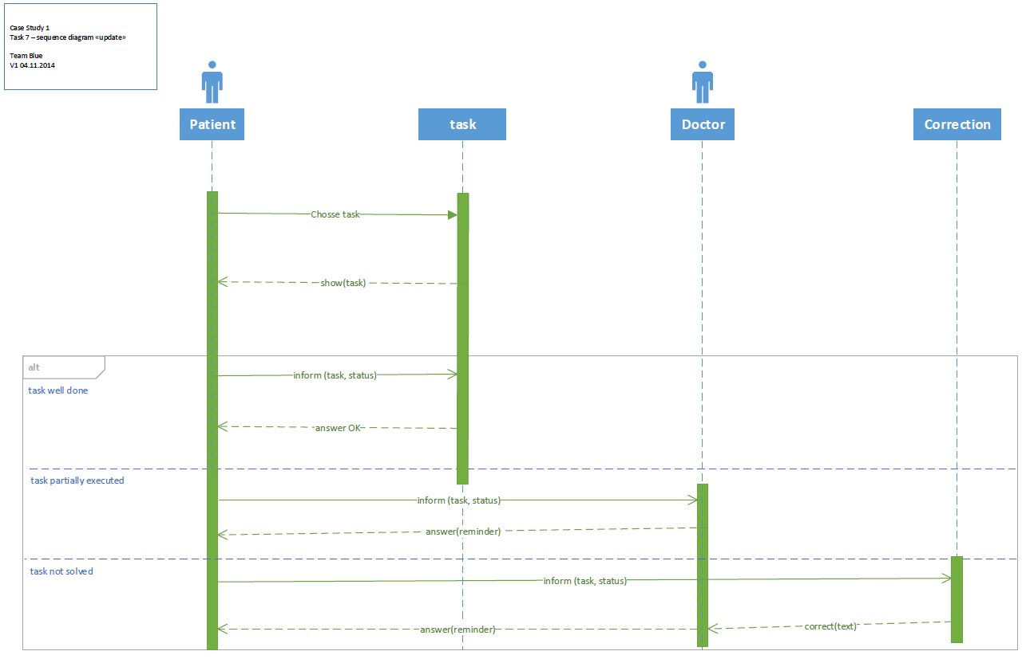
Sequence Diagram «Update»

Slide 6
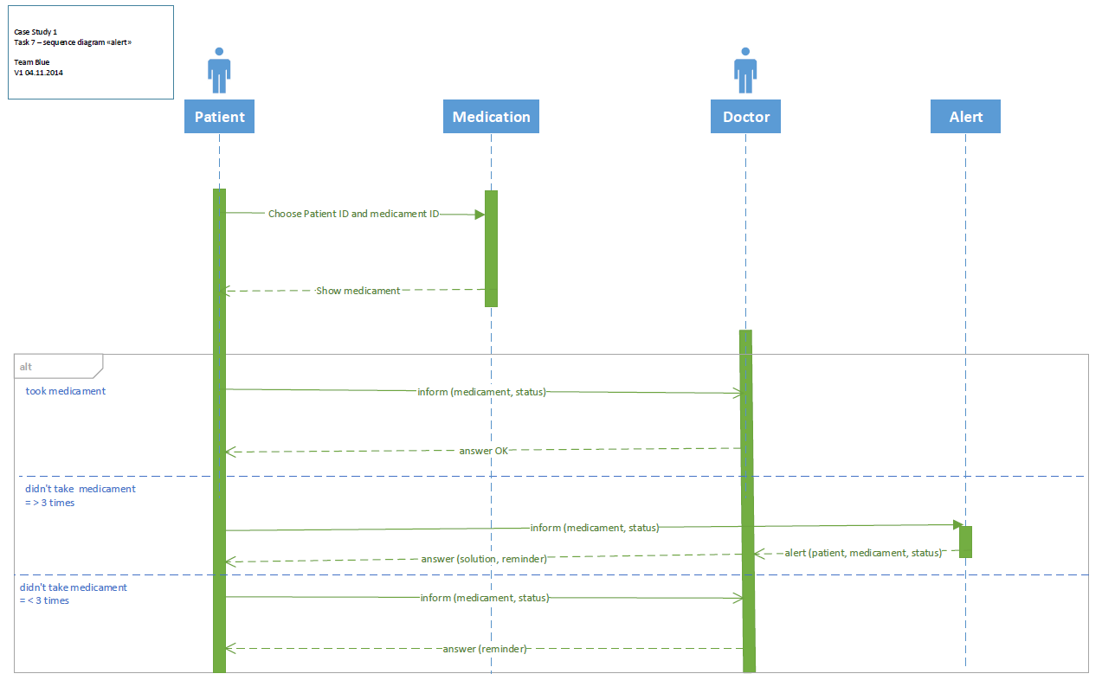
Sequence Diagram «Alert»

Slide 7
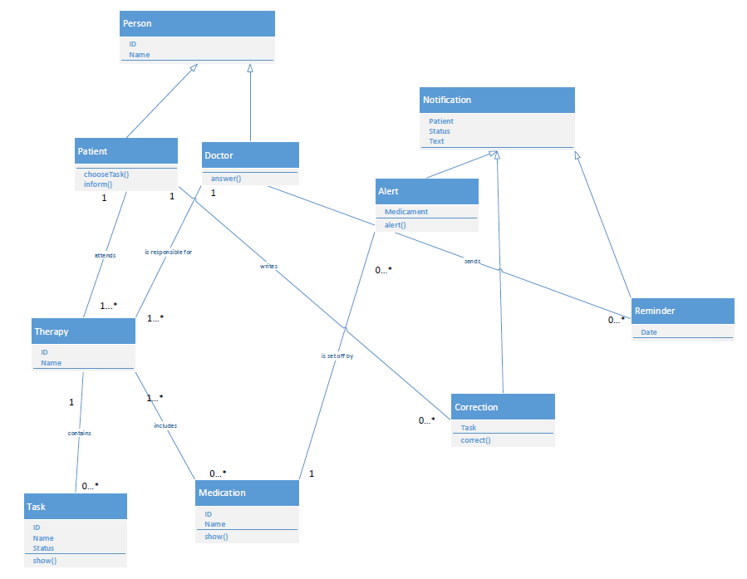
Domain Model 2

Slide 8
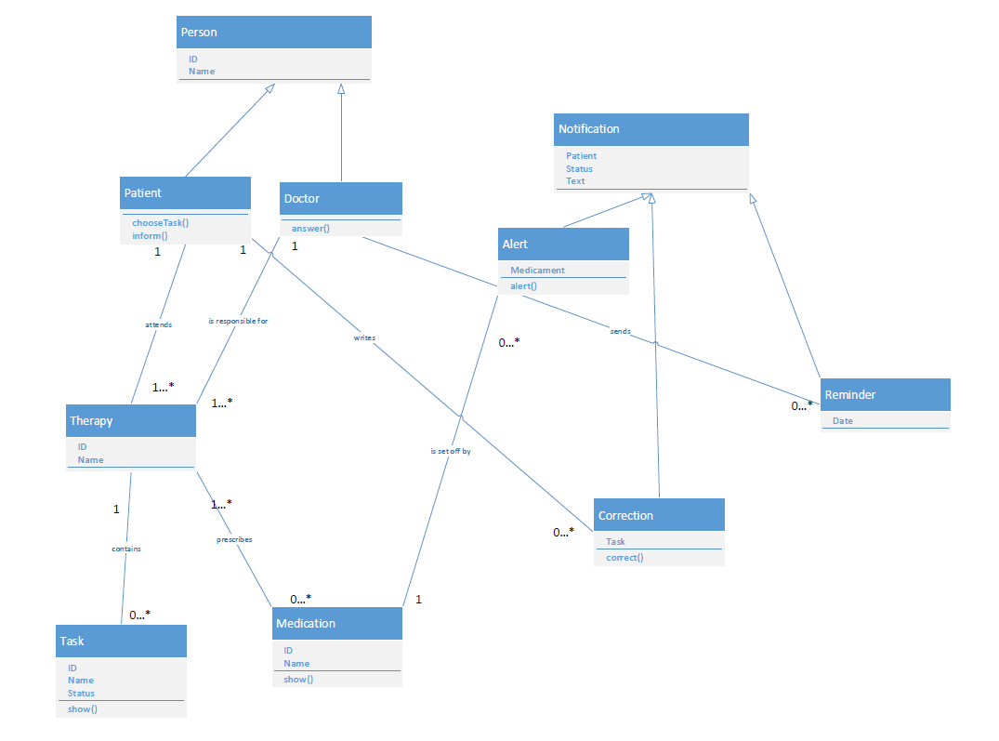
Domain Model 2

Slide 9
Domain Model 2

Slide 10
Domain Model 2

Slide 11
Fazit
Erste grobe Aufzeichnung von Attributen und Methoden
Zusammenspiel der Akteure näher beschrieben
Herausforderung: Zusammenspiel Notifications zu Arzt und Patient

